Slide 1
数字电路实验基础知识
（一）实验室使用的集成电路
  按照构成材料分类：
  TTL：双极型晶体管
  CMOS: 互补型金属-氧化物半导体场效应管
  按照用途分类：
  74：民品 54：军品

Slide 2
TTL与CMOS的比较
 | TTL系列 | CMOS系列
命名 | 74 XXX 74LS XXX 74ALS XXX | 74HC XXX 74HCT XXX
特点 | 电流大~mA 功耗高 延迟短 带负载能力强 集成度低 频率≤10MHz | 电流小~μA 功耗低 延迟长 带负载能力弱 集成度高 频率≤1MHz
※XXX三个数字代表芯片型号
LS是TTL中的低功耗器件
HC是CMOS中的高速器件

Slide 3
（二）TTL数字集成电路使用规则
1、管脚
常用TTL数字集成电路的管脚排列可查教科书后附录（P227附录B），或相关电气手册。
使用时请注意：
  A．管脚图中半圆形符号在左侧，必须将集成电路背部（印有字符）的缺口也朝左时管脚图中的管脚编号才与集成电路实际管脚编号一致，否则，将造成两种管脚号标注不一致。
16 15 14 13 12 11 10 9
74LS161
1 2 3 4 5 6 7 8

Slide 4
TTL数字集成电路使用规则
  B．通常集成电路背部（印有字符）的缺口朝左时，左下脚为1脚、左上脚为最大脚号（接电源+5V）、右下脚为接电源GND脚（0V）。
16 15 14 13 12 11 10 9
74LS161
1 2 3 4 5 6 7 8

Slide 5
2、 TTL工作电源
TTL器件对电源电压要求很严，电源电压(Vcc与GND之间)为+5±0.5 V，超过这个范围将损坏器件或功能不正常。TTL电路的静态电流相当可观，应使用稳定的、内阻小的稳压电源，并要求有良好的接地。
TTL器件的浪涌电流流进电源，其电源内阻会产生电压尖峰，这在电路系统中可以产生较大的干扰。因此有必要在电源接入端接几十μF的电容作低频滤波，每隔5～10个集成电路在电源和地之间加一个0.01μF～0.1μF的电容作高频滤波。

Slide 6
3、管脚连接中须注意的问题
输出脚
  输出端决不允许直接接+5V电源或接地。除集电极开路输出和三态输出电路外，输出端不允许并联使用，否则引起逻辑混乱，甚至损坏器件。
  正常情况下，输出高电平V_{OH}>2.4V，输出低电平V_{OL}<0.2V
前级
前级
后级
后级
前级
前级
×
√

Slide 7
输入脚
  所有输入端的输入电压的允许范围为+5V～－0.7V。若大于上限值，多发射极晶体管的发射结可能击穿；低于下限值时，衬底结可能导通。这些都将影响电路正常工作，甚至损坏器件。
  正常工作情况下输入高电平5V>V_{IH}>2.0V，输入低电平0V<V_{IL}<0.8V
  所有输入端应按逻辑要求接入电路，不要悬空处理，否则易受干扰，破坏逻辑功能。
  当有输入端有多余的情况下：
  1.与门和与非门的多余输入端应接高电平，
  或当前级驱动能力较强时，并联使用。
  2.或门、或非门，多余输入端应接低电平或接地。

Slide 8
TTL芯片的标准电平范围
参数含义 |  | 74LS系列 | 74HC系列 典型值
输入 | 高电平 | ≥2V | 2V
 | 低电平 | ≤0.8V | 0.8V
输出 | 高电平 | ≥2.4V 3.4V（典型） | 4.4V
 | 低电平 | ≤0.4V | 0.1V

Slide 9
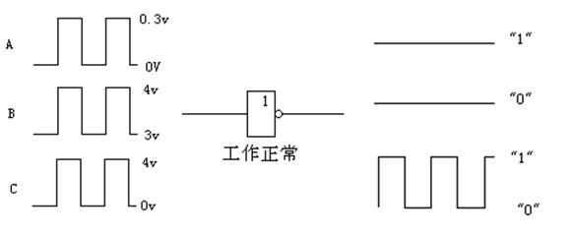
左边的三种信号，分别经过一个正常工作的非门。
试画出各自的波形。
？

Slide 10
管脚连接中须注意的问题
控制脚（置“0”、置“1”、使能等）
  控制脚不能悬空不用，都应根据功能要求连接相应电平/管脚/信号。参考功能表，或电气手册

Slide 11
（三）预习报告和实验报告格式
预习报告：
1、实验名称
2、实验内容
3、设计过程
（1）定义输入、输出变量
（2）真值表
（3）卡诺图
（4）逻辑表达式
（5）原理图（标注芯片型号、管脚号）

Slide 12
原理图的画图规则总结：
管脚按照功能分类，通常输入端（包括控制端、使能端）在左，输出端在右。
每个管脚旁标注好管脚编号，以便连线。
标注清楚每一个芯片型号。
电源、地线可以省略不画，但连线时自己注意必须要连接。
直尺画图，铅笔画图。

Slide 13
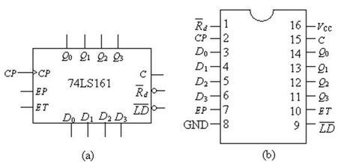
14 13 12 11
2
7
10
15
1
9
74LS161
3 4 5 6
74161的原理图
74161的管脚图
管脚图是完全按照物理构造画出来的图。
原理图是把管脚按照功能分类而画出来的图，有利于理解电路。
在原理图的基础上，标出管脚编号，以帮助连线。

Slide 14
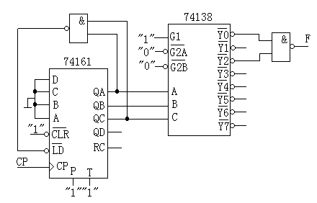
电路原理图的正确画法——原理图

Slide 15
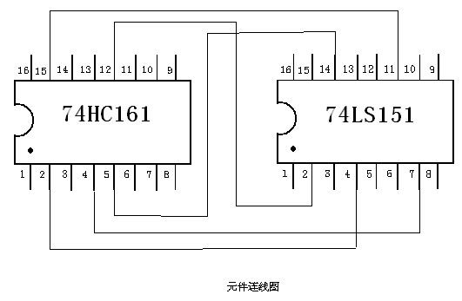
电路原理图的错误画法——连线图

Slide 16
实验报告：
1、实验名称
2、实验目的
3、实验仪表
4、实验元器件
5、实验内容
6、原理图（标注芯片型号）
7、实验结果（数据或波形）
8、实验小结（实验中遇到的问题、检查的方法、解决的方法）

